Slide 1
2015年春工作述职
蒋学渊
2015-01-19

Slide 2
百度工作履历
2011.3-2013.7 NOVA-KT产品线
2011.3-2011.11
CT产品化相关工作，统计监控
2013.7-现在 NOVA-特征策略
2013.7-2013.12
广告特征-AFS广告分类优化
2011.11-2012.9
CT相关性改善（CT行业矩阵）
2012.9-2013.7
【晋升T4】KT产品收入改善（KTE）
2013.12-现在
人群特征-开物人群构建及转投
Notes:
T4后的三个工作：KTE收入提升，广告分类优化，开物人群构建

Slide 3
目录
开物人群构建及转投
行为到人群构建的流程
需求人群的预判
构建人群的方案
构建人群的验证
T4晋升以来的其他工作
KT广告扩词策略（KTE）
AFS广告分类优化
成长点

Slide 4
开物人群构建及转投
主要工作及收益：
受众人群构建流程实现，完成快速人群构建平台的搭建
负责人群分析到构建全套流程，优化构建流程，数据产出从1周缩短至3天
开物电商人群快速构建，双11前短时间完成电商人群快速上线，双11当日投放贡献46万收入（电商活动期间除双11外日均5万）；
平台半年时间内完成网盟开物，移动秋实，NLP，LBS，新首页，百度金融等多方应用需求，实现300+个人群构建
电商引入RT数据源，提升对应人群构建召回，用户行为量级增加收益+109%PV，+62%UV
升级A720分析工具回溯构建人群，PM使用其进行了约50+个人群节点的预估调研，移动手游通过分析找到了构建人群的bug
Notes:
项目全局观，技术架构理解提高；需求理解，与其他团队合作沟通能力提升

Slide 5
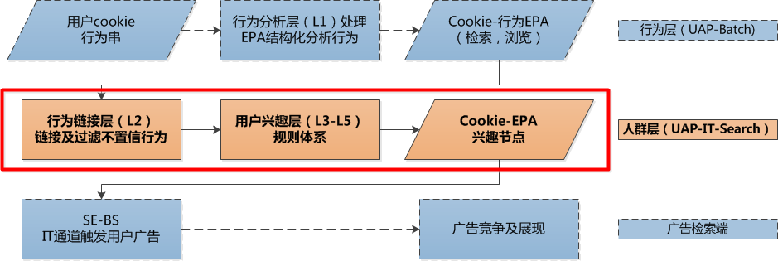
开物-人群构建的流程
开物行为特征层实现了对每个用户行为（搜索，浏览）分析结构化的EPA特征产出
人群构建的工作实现行为级特征到人群级别特征的计算，实现开物特征快速构建定向人群投放；支持构建条件有：EPA结构要求、行为时间、频次，行为类型等
Notes:
主要工作在人群层面；从用户行为中得到的EPA结构化数据，可以快速有效转换为it-tag投放

Slide 6
前序-需求人群的预判
行为分析及人群链接工具流程的整合，将原先复杂的人群分析工作简化；快速给出人群cookie的行为数据，分析cookie到EPA结构数据基本关系，预判EPA条件对应什么样的人群
开物行为链接层（L2）的工作，完成用户行为的关联和去噪； UPS行为还原EPA组合覆盖面约80%；过滤不置信行为后行为准确表述当前链接主旨准确率约80%
线下分析工具：http://sp.baidu.com:8080/survey/public?type=task&name=/nova/kaiwu/l2_analysis_pb_join_kt
query | 中关村在线
pageview | 【amd a10-6800k 盒 参数】amd a10-6800k 盒 cpu参数_规格_性能_功能-zol中关村在线 | http://detail.zol.com.cn/356/355601/param.shtml
query | 【amd a10-6800k 盒 怎么样】amd a10-6800k 盒好用吗_a10-6800k 盒优缺点-zol中关村在线 | http://detail.zol.com.cn/356/355601/review.shtml
pageview | 中关村电脑报价
E：电脑配件；P：产品=CPU
约束条件（E=电脑配件，Pkey=产品，Pvalue=CPU）定义为电脑组装人群
使用约束条件构建人群Tag，给类似行为的cookie打上相同标签

Slide 7
构建-电商人群
紧急需求快速完成，10月下旬提出构建电商人群，11.7日完成人群构建及灌库，参与双11电商投放
电商系列人群构建
电商站点的抽取及review：电商站点列表
RT数据源的补充：电商节点构建量比较小，调研引入RT数据源，确认电商行为可以获得+109%PV，+62%UV的增益
电商构建节点整体占检索总量21%PV，15%UV；PM评估准确率达标80%
开物构建的电商人群，作为“双11、双12”等电商节日整体策略中的一环；完成双11投放500万消费额目标（客户天猫双11单日消费开物贡献46万）
电商站点实现
时间紧张，无法打通url-pattern灌库全流程；
用url-pattern构建action接入原方案，简洁有效
召回量不足
RT数据源中有大量访问电商站点的数据，
对比组也是RT投放；引入RT行为数据扩量
节点构建冗长
使用事前开发的人群构建工具；快速完成
电商节点的分析构建，上线构建规则

Slide 8
构建-其他线上人群的概况
其他应用中，部分L3-L5人群已经构造的节点，效果列表如下
总体上，目前开物节点总数已经达到300+；各个应用方使用过程中陆续反馈了一定问题，快速响应跟进修复，总体应用方数量在增长中
节点组 | 主要规则 | PV | 应用情况
开物-招商类 | E（招商），设定P（加盟等） | 0.2%-2.0% | 测试出价偏低消费不足
开物-医疗类 | E（游戏），设定P（祛斑，美容等） | 0.1%-3.0% | 投放实验待开启
开物-影视类 | E（影视），设定P（欧美，日韩等） | 0.1%-8.0% | 投放实验待开启
NLP类 | E（娱乐），设定关联P，1小时时间响应 | <0.1% | 特殊需求，1小时内行为，比例较小
移动类 | 网盟移动流量上，支持游戏节点构建 | 0.3%-0.7% | 构建效果良好，业务端即将上线实验

Slide 9
验证-行为占比统计及复现
人群A720系列工具跟进构建人群分析，保证构建人群的质量
A720系列工具的升级，支持对cookie-epa的分析，可以统计规则上线后实际覆盖的cookie情况，用于排查问题
移动手游节点构建过程中，利用A720工具发现问题，找到人群不合预期的原因并顺利修复
PM方应用A720完善医疗，电商2期节点的分析构建（春节电商计划）
http://sp.baidu.com:8080/survey/public?type=task&name=/nova/A720/crowd_report

Slide 10
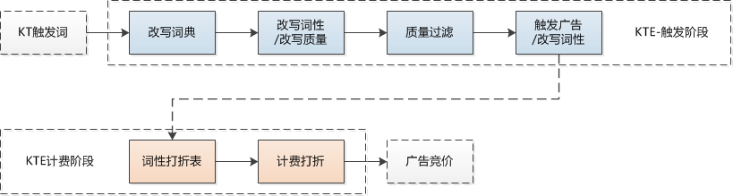
T4晋升以来其他工作-KTE广告收入拓展
KTE广告收入拓展
主要工作：
构建KTE（KT Extend）作为KT整体改写框架，使用统一改写逻辑；
引入KR历史数据及NLP数据作为新的改写数据源；
在检索端改写QT/CT/HCT的触发词（bid-word），增加KT的触发机会，扩大广告召回，增加收入；
策略效果：不影响KT相关性的基础上，KT展现+1.2%，收入+1.1%，网盟整体收入+0.4%
Notes:
词性打折下线，为什么？影响收入，相关性

Slide 11
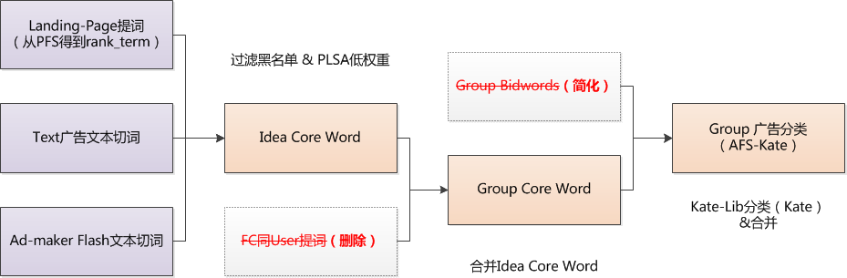
T4晋升以来其他工作-广告分类优化
AFS广告分类特征优化
主要工作：
优化策略原始特征（用展现bid-words取代全库bid-words，原始特征landing-page提词支持增量化）；
优化策略计算逻辑，提高计算效率（取消影响不大的凤巢同user买词）特征更新加快，新广告主AFS广告分类可以较快计算上线，结果准确率没有明显变化
策略效果：AFS广告分类准确率维持在85%的基础上，全通道特征覆盖率从75%提升至 78%（KT通道从90%略升至92%），计算时间从平均30小时降低至6小时内，最大内存占用从40G降至10G以内
Notes:
LP+Text+Flash提词得到idea core-words，加group bid-words，分别分类合并得到afs广告分类

Slide 12
成长点
项目全局观，技术架构理解提高；需求理解，与其他团队合作沟通能力提升
人群分析到构建全套流程整合，调研周期数据产出从1周缩短至3天
预估工具，支持PM人群点构建约50+个节点调研
受众构建工具，半年时间内支持网盟开物，移动秋实，NLP，LBS，新首页，百度金融等多方应用需求，实现300+个人群构建
开物电商人群定向，双11当日投放贡献46万收入
产品收入导向，目的导向能力提升
KTE为首的收入提升系列策略，KT收入增长+1.1%，网盟收入增长+0.4%
项目痛点解决，优化效率意识提高
AFS-Kate广告分类维持准确率85%，覆盖率从75%提升至78%（KT通道90%到92%），计算时间30小时缩至6小时，内存占用40G降至10G

Slide 13
补充材料
相关代码
【开物】
L2链接层，http://cooder.baidu.com/246414，http://cooder.baidu.com/320116
L3～L5工具：http://cooder.baidu.com/613671
人群构建代码（电商为例）：http://cooder.baidu.com/488665
【其他】
KTE扩展及功能补强：http://cooder.baidu.com/138397，http://cooder.baidu.com/139201，http://cooder.baidu.com/152737
AFS优化：http://cooder.baidu.com/235022，http://cooder.baidu.com/236075

Slide 14
谢谢
Q&A

